Slide 1
Factores que impiden cumplir nuestro compromiso Institucional
Centro Femenino
«Armonía y Cultura» N° 29
Departamento Ideológico
Qda. Hna. Ruth Talvac Padley

Slide 2
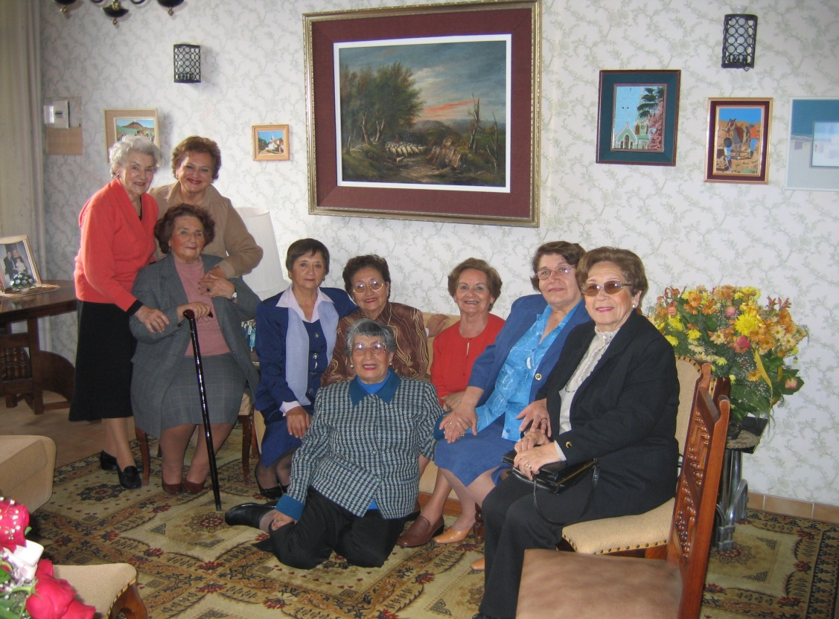
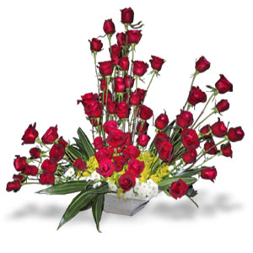
Qdas. Hnas., en primer lugar quiero aclarar que este trabajo está elaborado desde mi punto de vista personal.
Y, en este sentido, pienso que todas nosotras ingresamos por decisión propia y nos comprometimos voluntariamente con esta Institución, por lo que no debería existir ningún factor que nos impida cumplir nuestro compromiso Institucional.

Slide 3
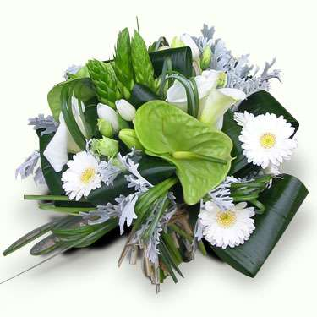
Sin embargo, no hay que olvidar que nos movemos en sociedad lo que conlleva deberes ineludibles que debemos cumplir, son deberes de vida.
Y, muchas veces, son estos deberes los que no nos permiten cumplir al 100% nuestro compromiso con esta Institución..
Algunos de estos compromisos son:
El trabajo: no podemos posponer el trabajo que tenemos ya que éste nos da el sustento para vivir, por lo que debemos cuidarlo.
La familia: me refiero a esposo, hijos, nietos, padres, a toda la familia, que son lo primero en nuestra vida.
Las enfermedades: tanto las propias como las de nuestros familiares, que muchas veces son imprevistas.
Los problemas personales: que son de solución de cada una ya que son muy personales.

Slide 4
Por lo tanto, ser incumplidas jamás estaría en nuestra actitud hacia el Centro porque voluntariamente nos comprometimos, en nuestras reuniones y otras actividades a ser cada día mejores; a aprender e internalizar nuestros Principios de Fraternidad, Amor, Sabiduría, Tolerancia, Lealtad, Solidaridad.
Nuestros Principios son el anhelo que todas buscamos para, como lo dice nuestra Declaración de Principios, llegar a ser liberadas de prejuicios, buscando siempre la verdad, el progreso moral, intelectual y material de la colectividad, mediante la práctica de la virtud, la difusión de la cultura y el ejercicio de la filantropía.
Cómo no vamos a querer cumplir con nuestra querida Institución si nos sentimos tan bien cumpliendo con nuestras diversas actividades ya sean éstas Ideológicas, Culturales, Solidarias, Sociales .
Cómo vamos a olvidar que nuestra unión la hace la práctica de nuestros Principios que recordamos cada vez que nos reunimos y se encienden nuestras Tres Luces con tanto simbolismo para nosotras y que nos ayudan a ser cada día mejores.

Slide 5
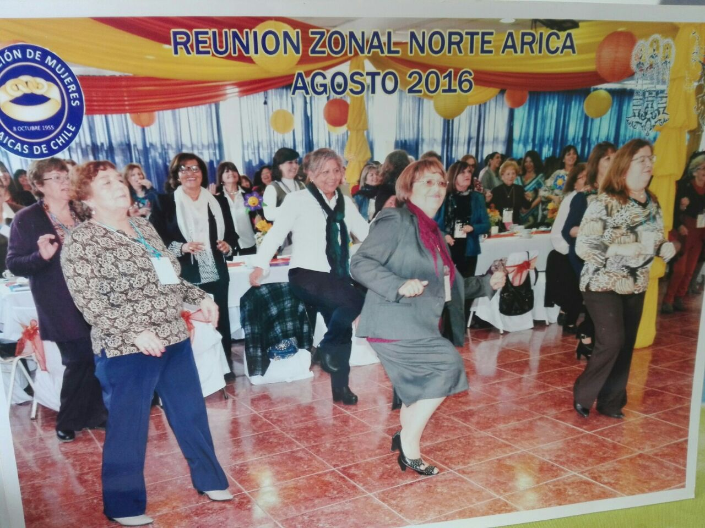
Qdas. Hnas., cómo no venir a cumplir con nuestro Centro si proyectamos imágenes como éstas:

Slide 6
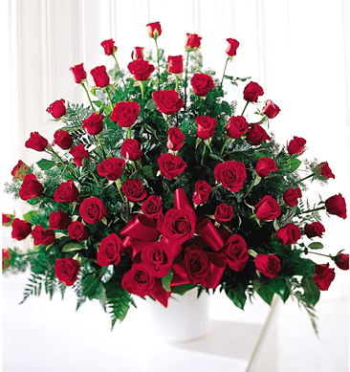
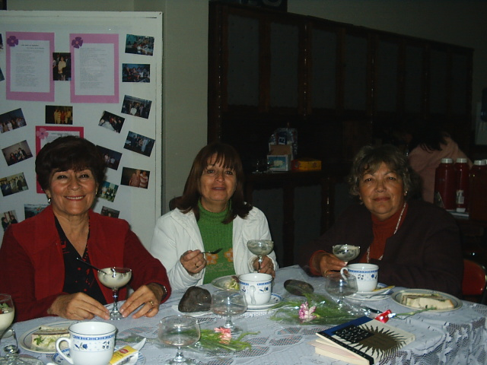
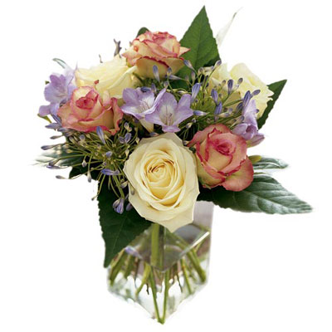

Slide 7
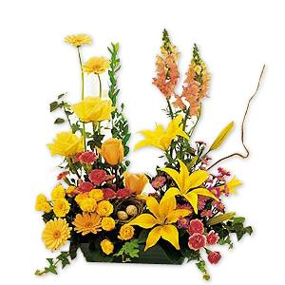
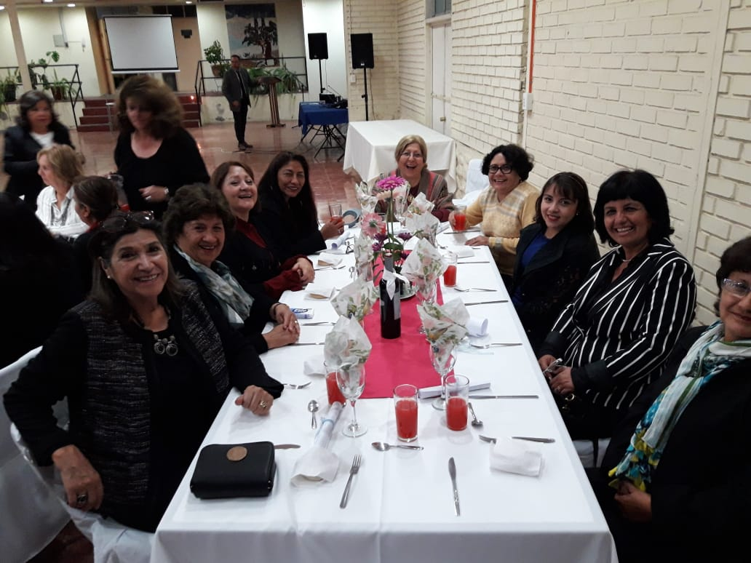

Slide 8
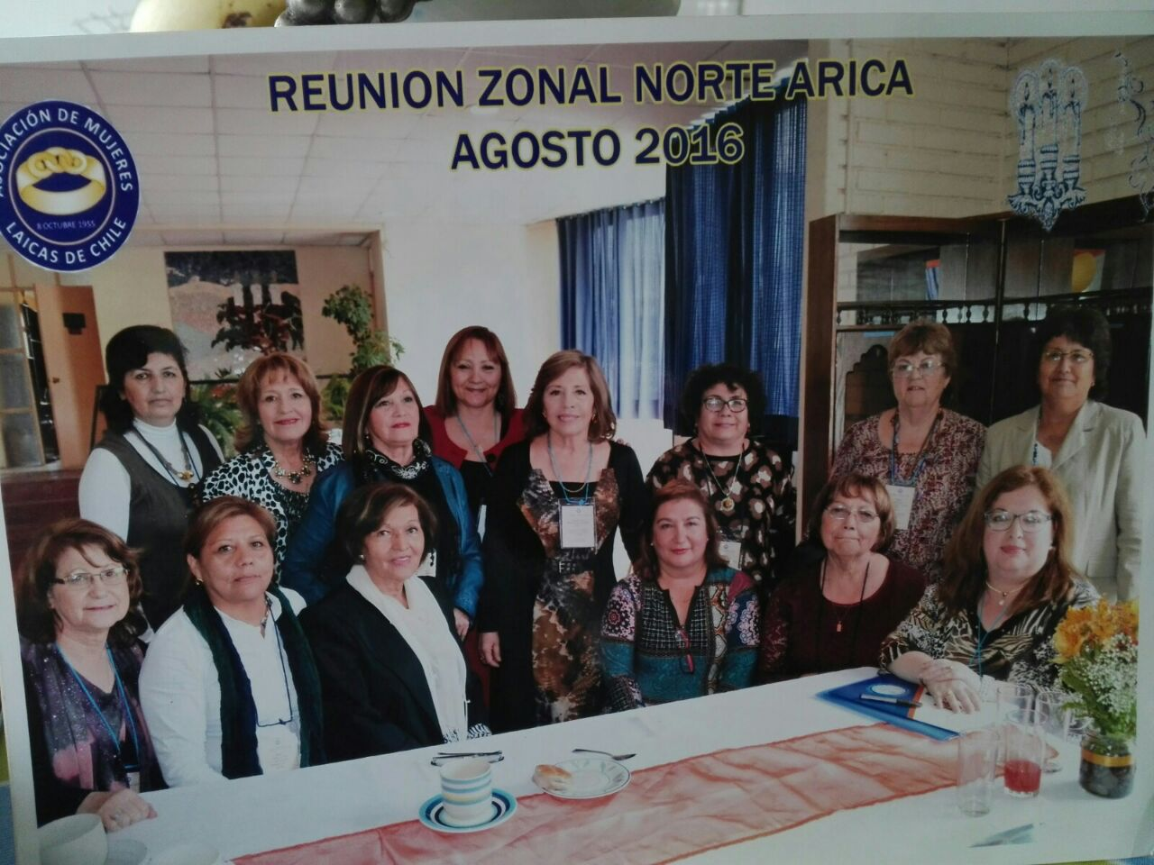
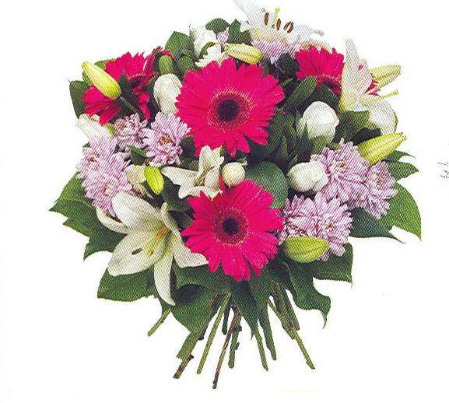

Slide 9
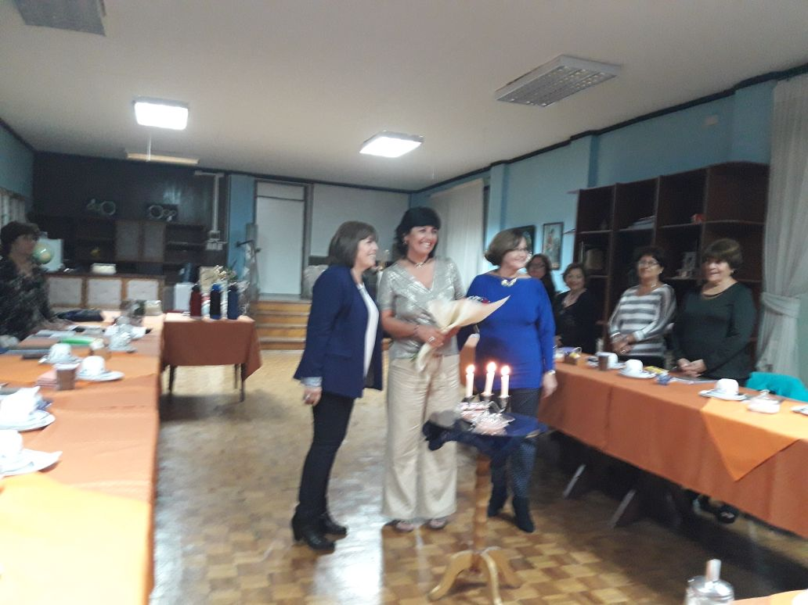
Para finalizar, recordemos nuestra Promesa Institucional

